Slide 1
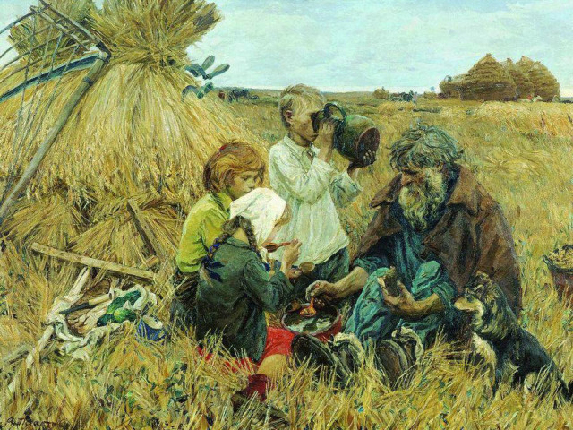
Играйте же, дети!
Растите на воле!
На то вам и красное детство дано…
Н.А. Некрасов
Занятия и игры
крестьянских детей
в живописи

Slide 2
На протяжении веков крестьянская семья являлась хранительницей русских народных традиций. Верной себе оставалась она и в вопросах воспитания. В жизни деревенской детворы было полным-полно радости и веселья: грибы-ягоды, охота, лесные прогулки, игры и песни. Наблюдая за работой родителей, они сызмальства привыкали к ответственному и честному отношению к труду. Однако, к сожалению, для многих крестьянских ребятишек игры заканчивались очень рано, и они начинали трудиться наравне со взрослыми, потому что большие семьи нуждались в помощи даже таких маленьких, но уже рабочих рук. Но даже трудясь, ребятня находила себе занятие по душе.
Периодически на селе устраивались вечёрки и посиделки . Которые были разделены по возрастам на три группы: дети 6-10 лет, подростки 10-14 лет, и юноши и девушки старше 15 лет. Самые младшие играли в лапту, «попа», «зубаря»…; гоняли самодельные, набитые тряпками мячи. Зимой вставали на коньки из осины, играли со снежной бабой, возились с салазками. Игрушки мастерили собственными руками из того что было под рукой. Немало картин было написано Федотом Васильевичем Сычковым, Владимиром Маковским, Прянишниковым Илларионом Михайловичем, Алексеем Архиповским и другими выдающимися художниками.

Slide 3
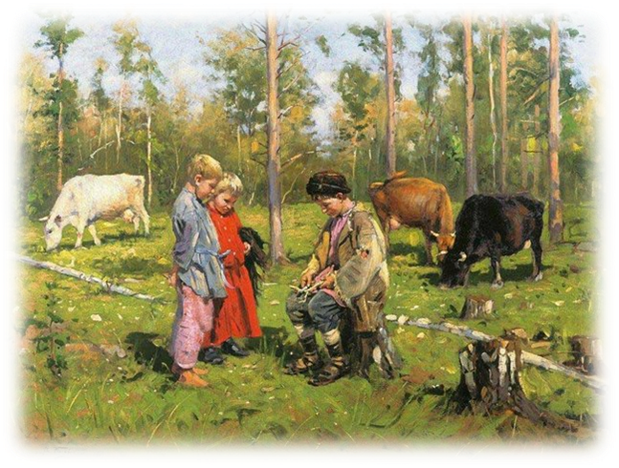

Slide 4
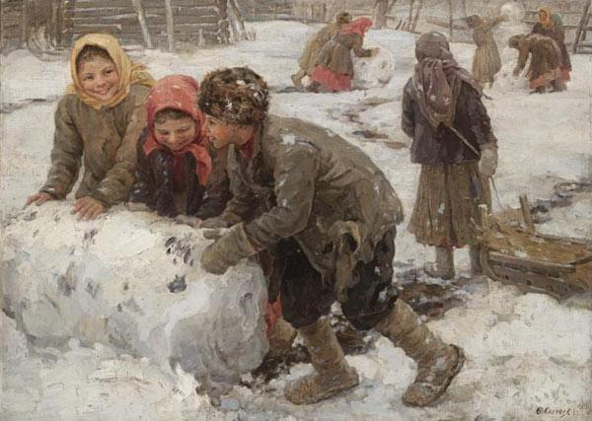

Slide 5
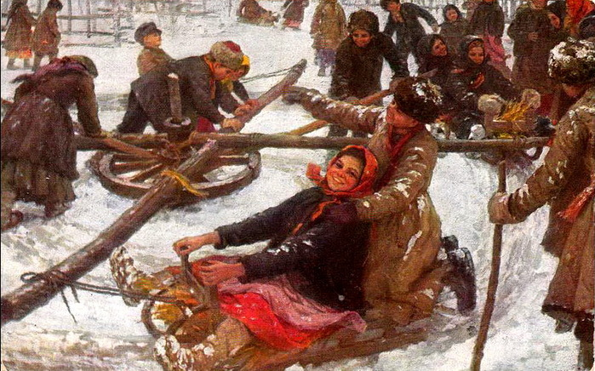

Slide 6
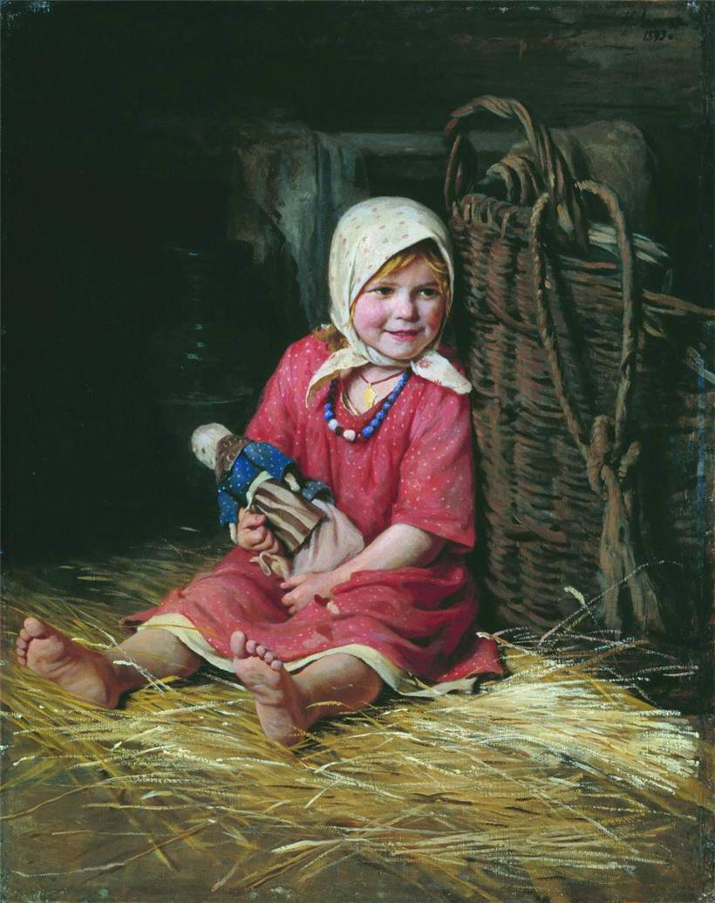

Slide 7
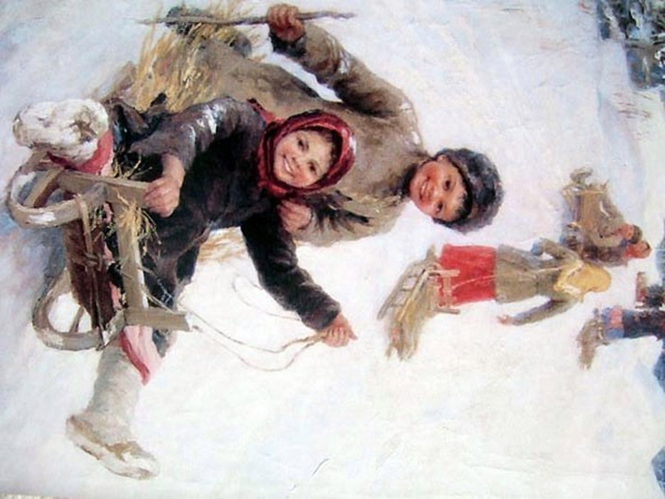

Slide 8
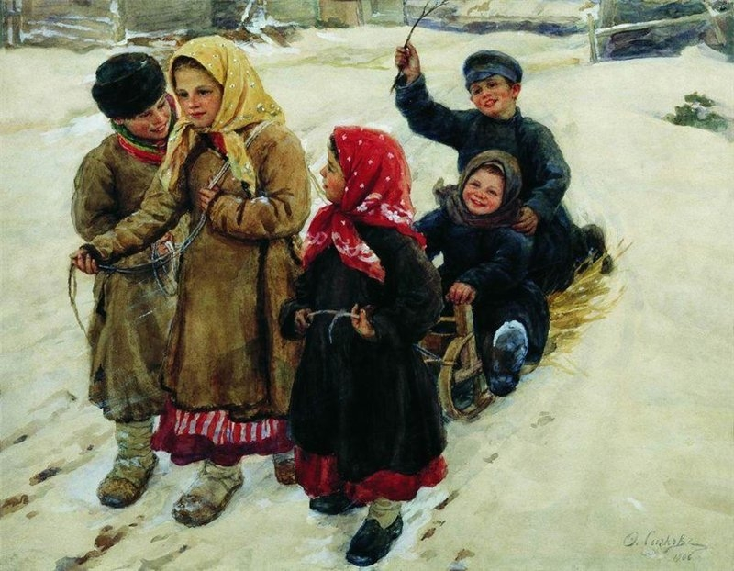

Slide 9
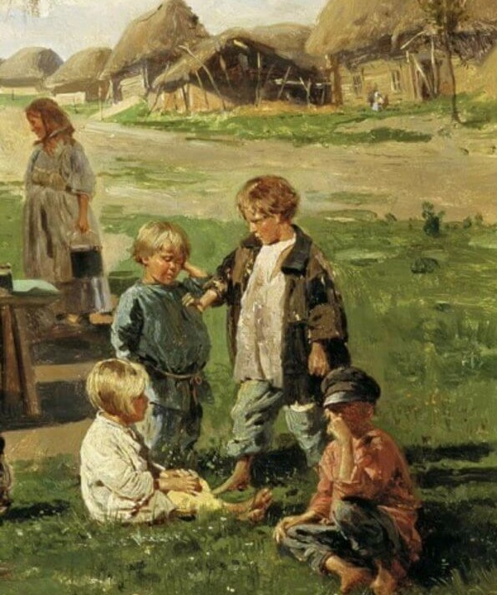

Slide 10
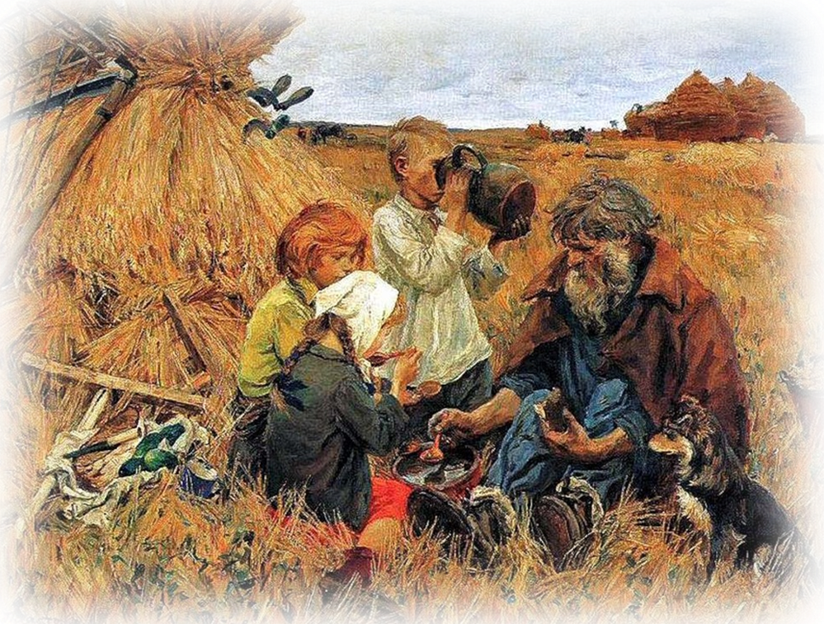

Slide 11
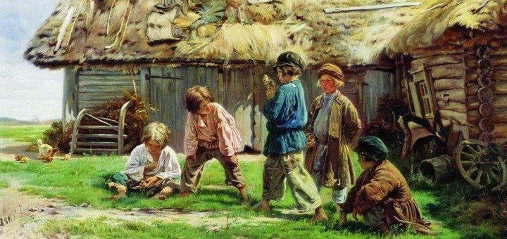

Slide 12
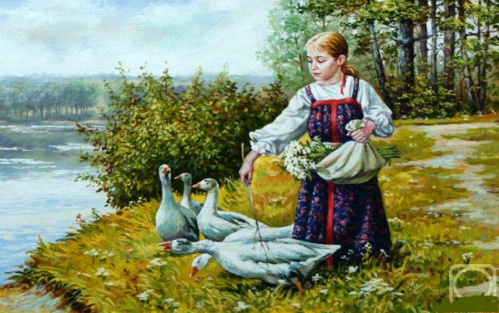

Slide 13
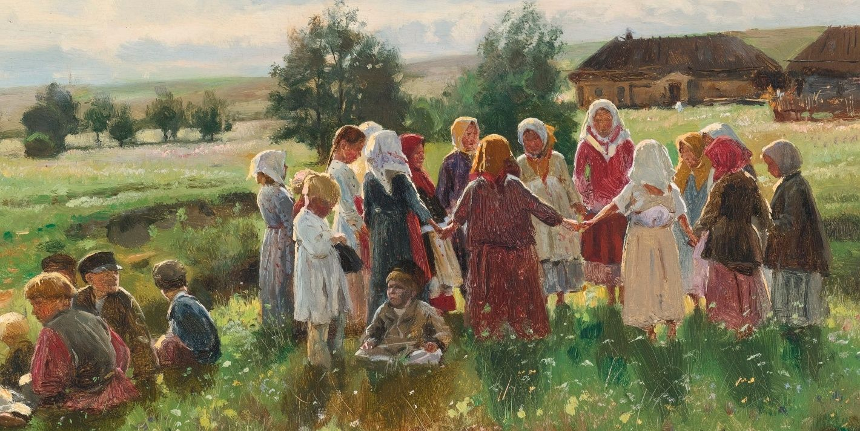

Slide 14
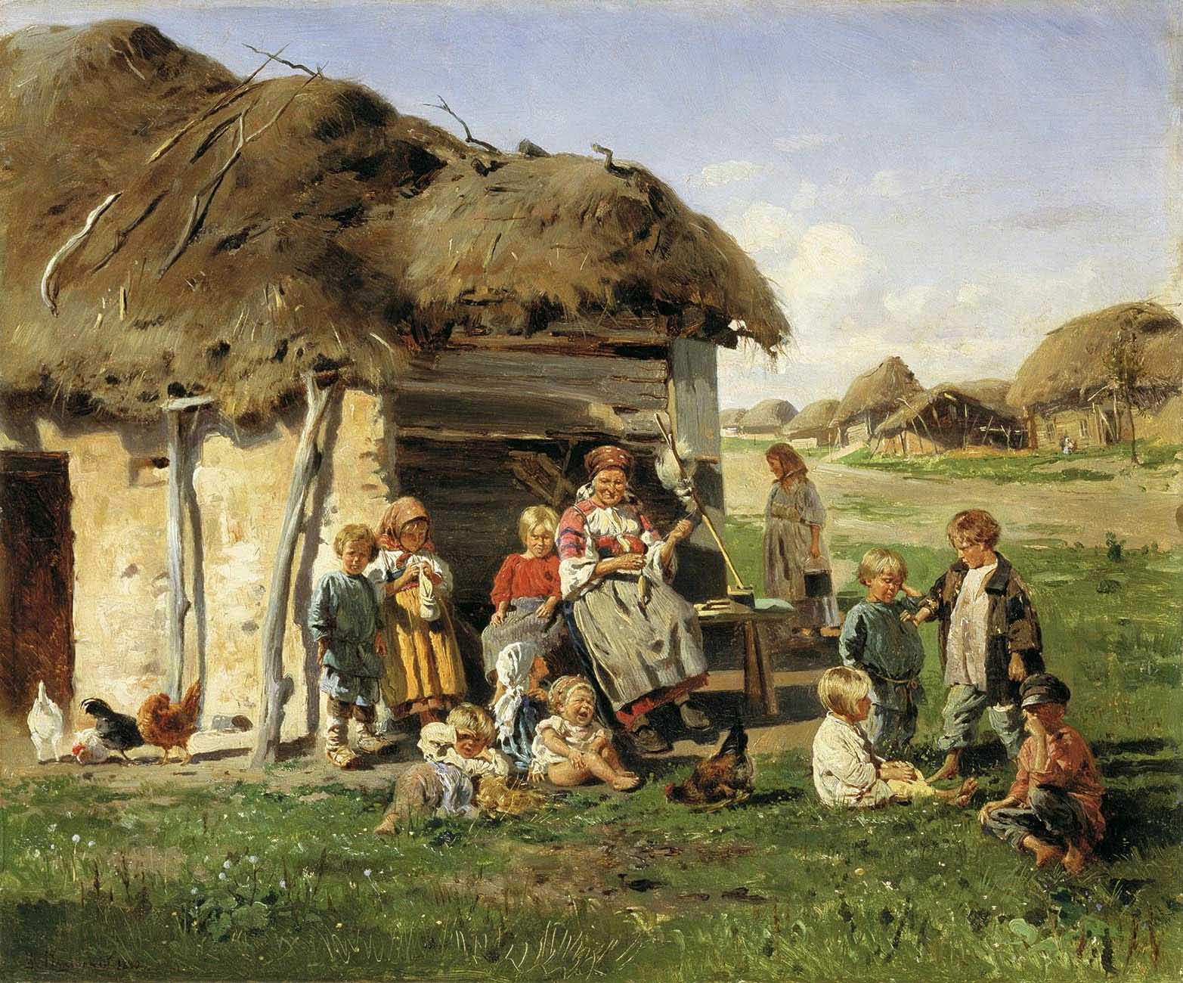

Slide 15
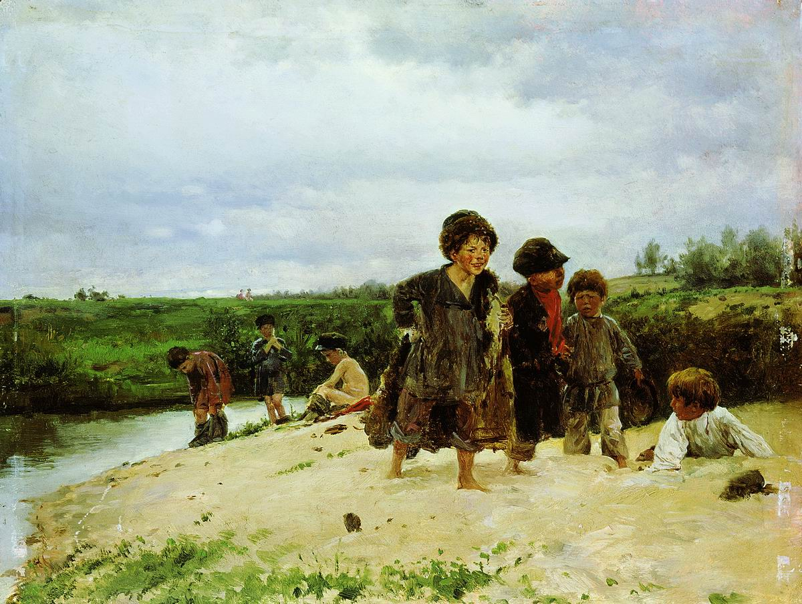

Slide 16
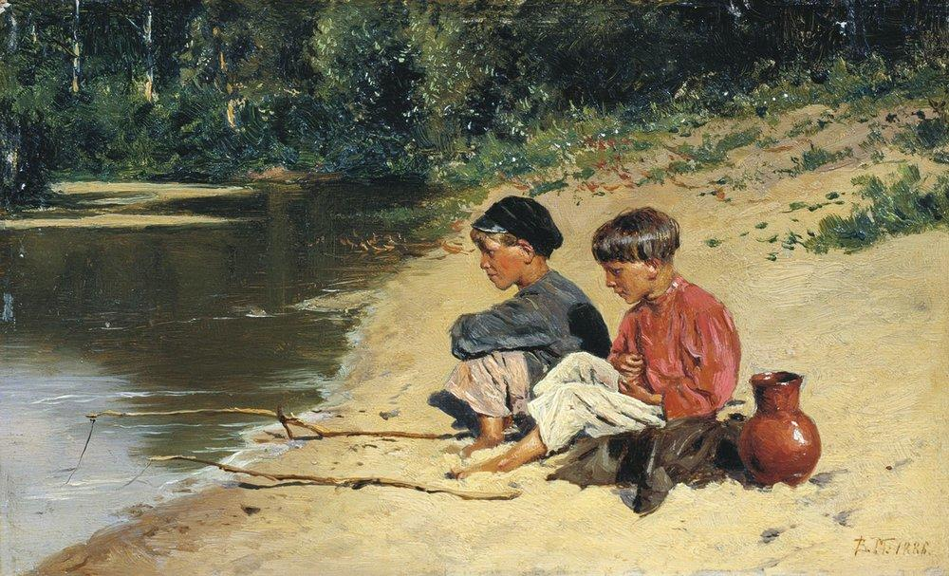

Slide 17
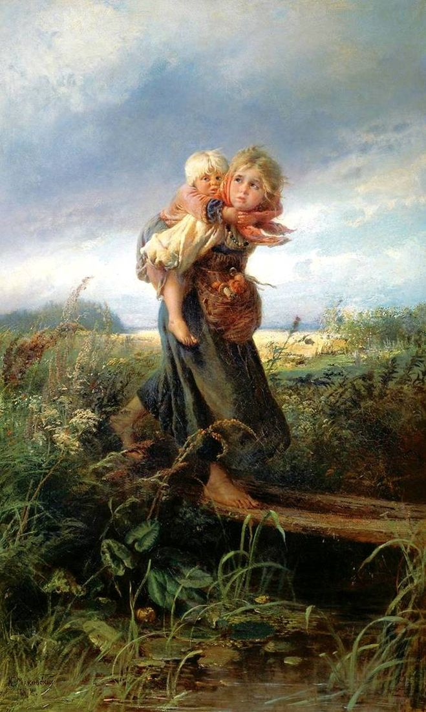

Slide 18
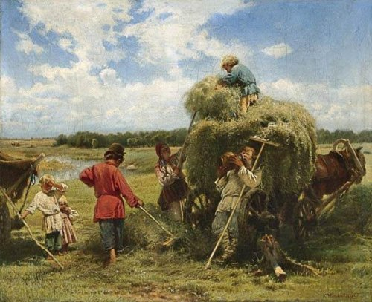

Slide 19
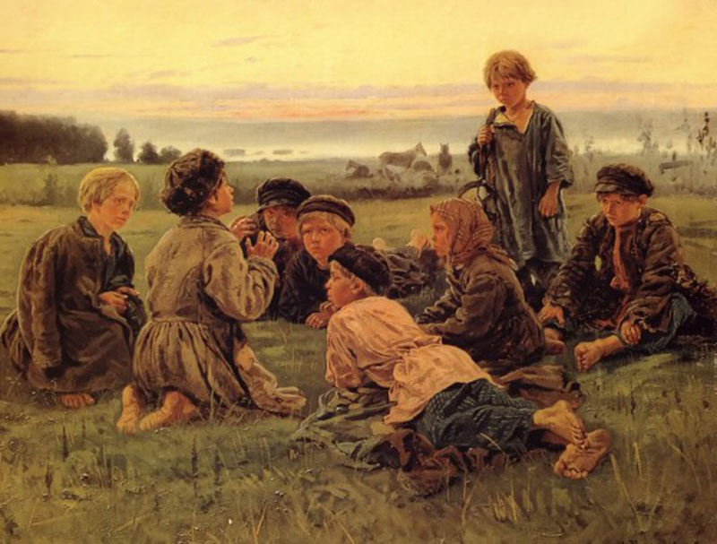

Slide 20
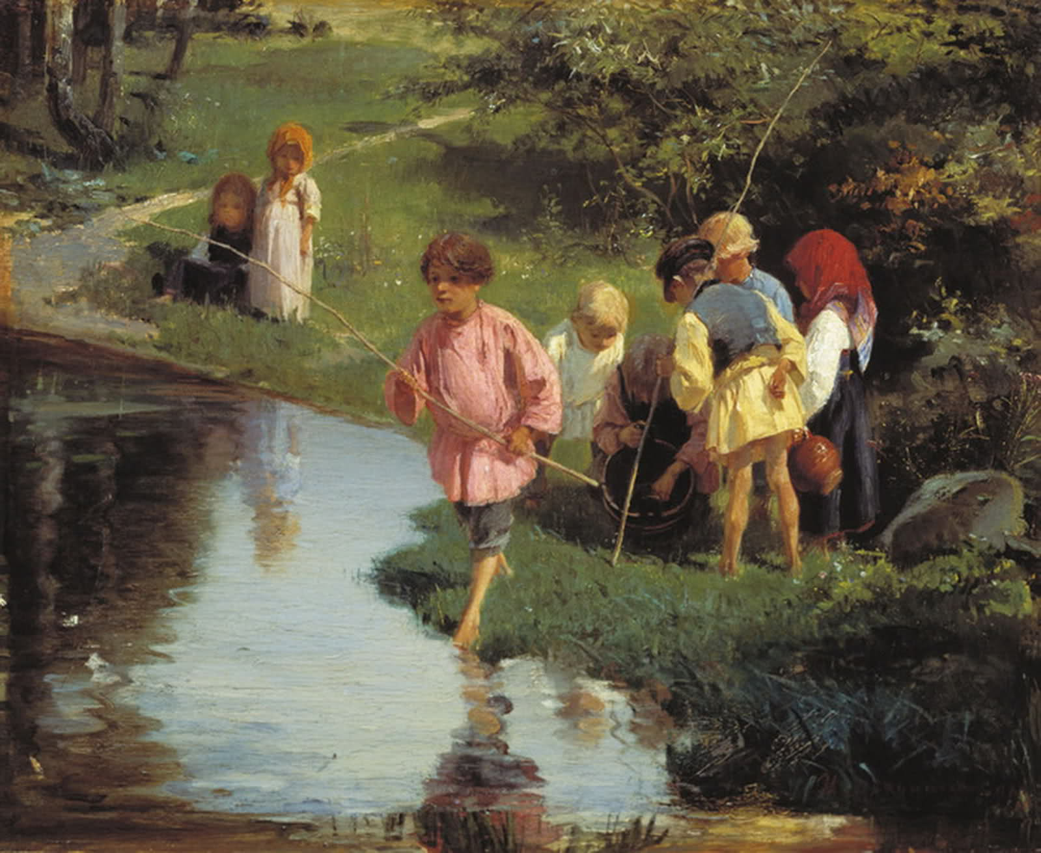

Slide 21
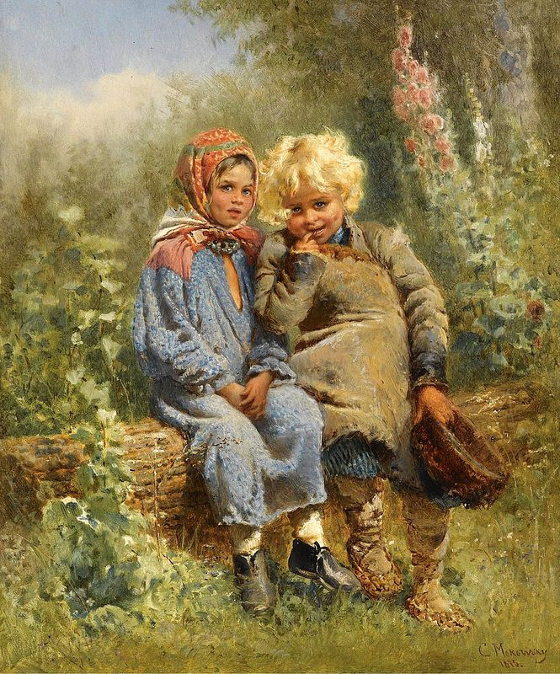

Slide 22
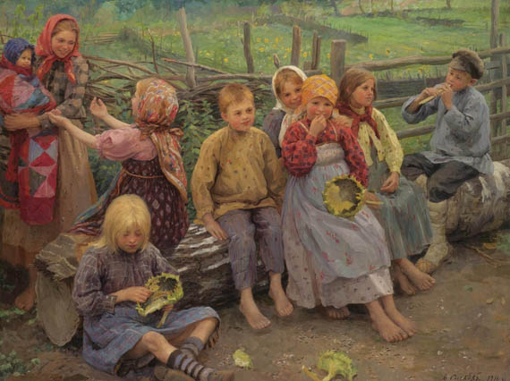

Slide 23
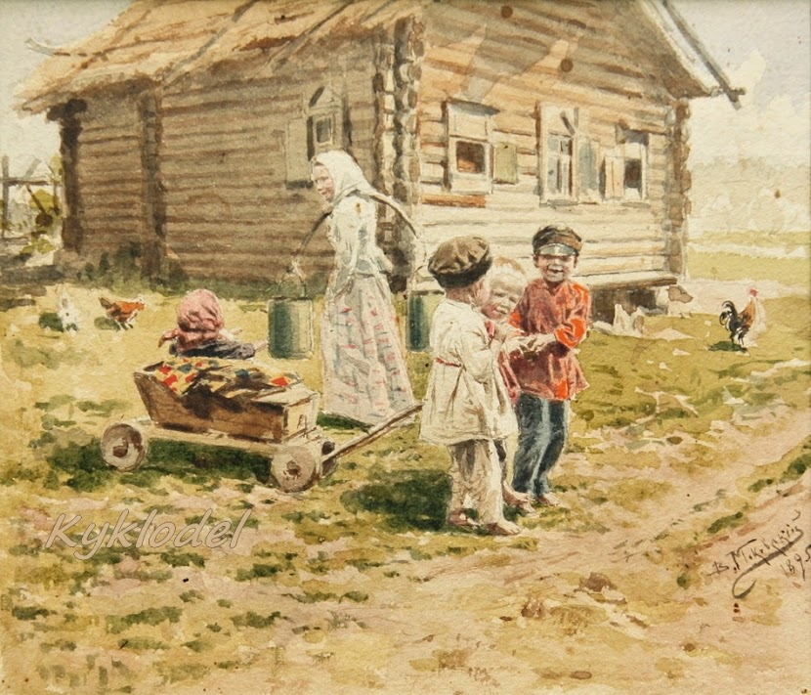

Slide 24
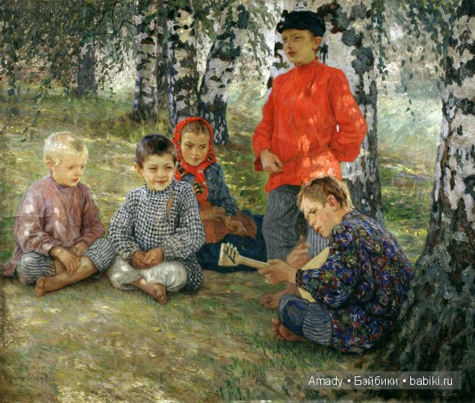

Slide 25
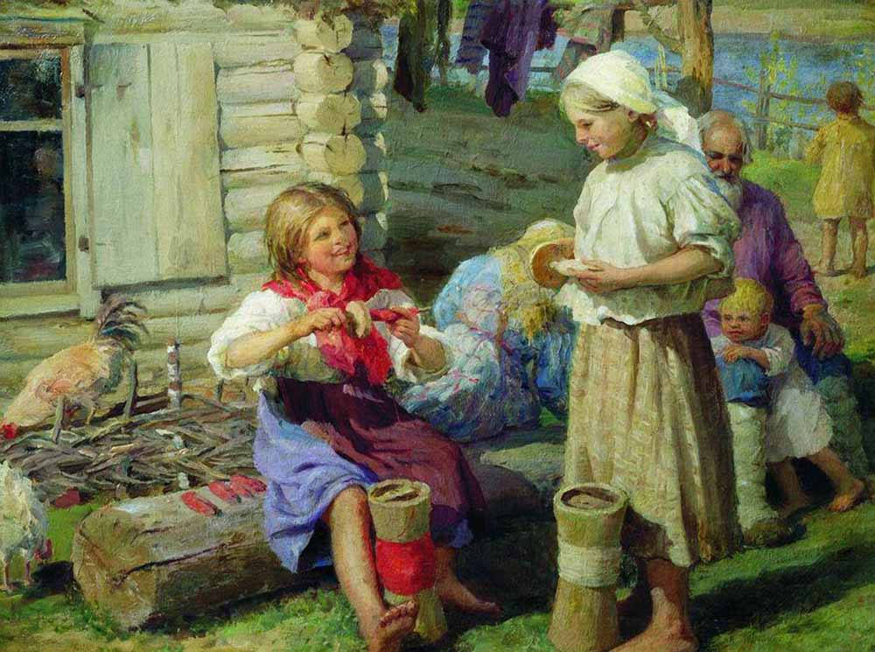

Slide 26
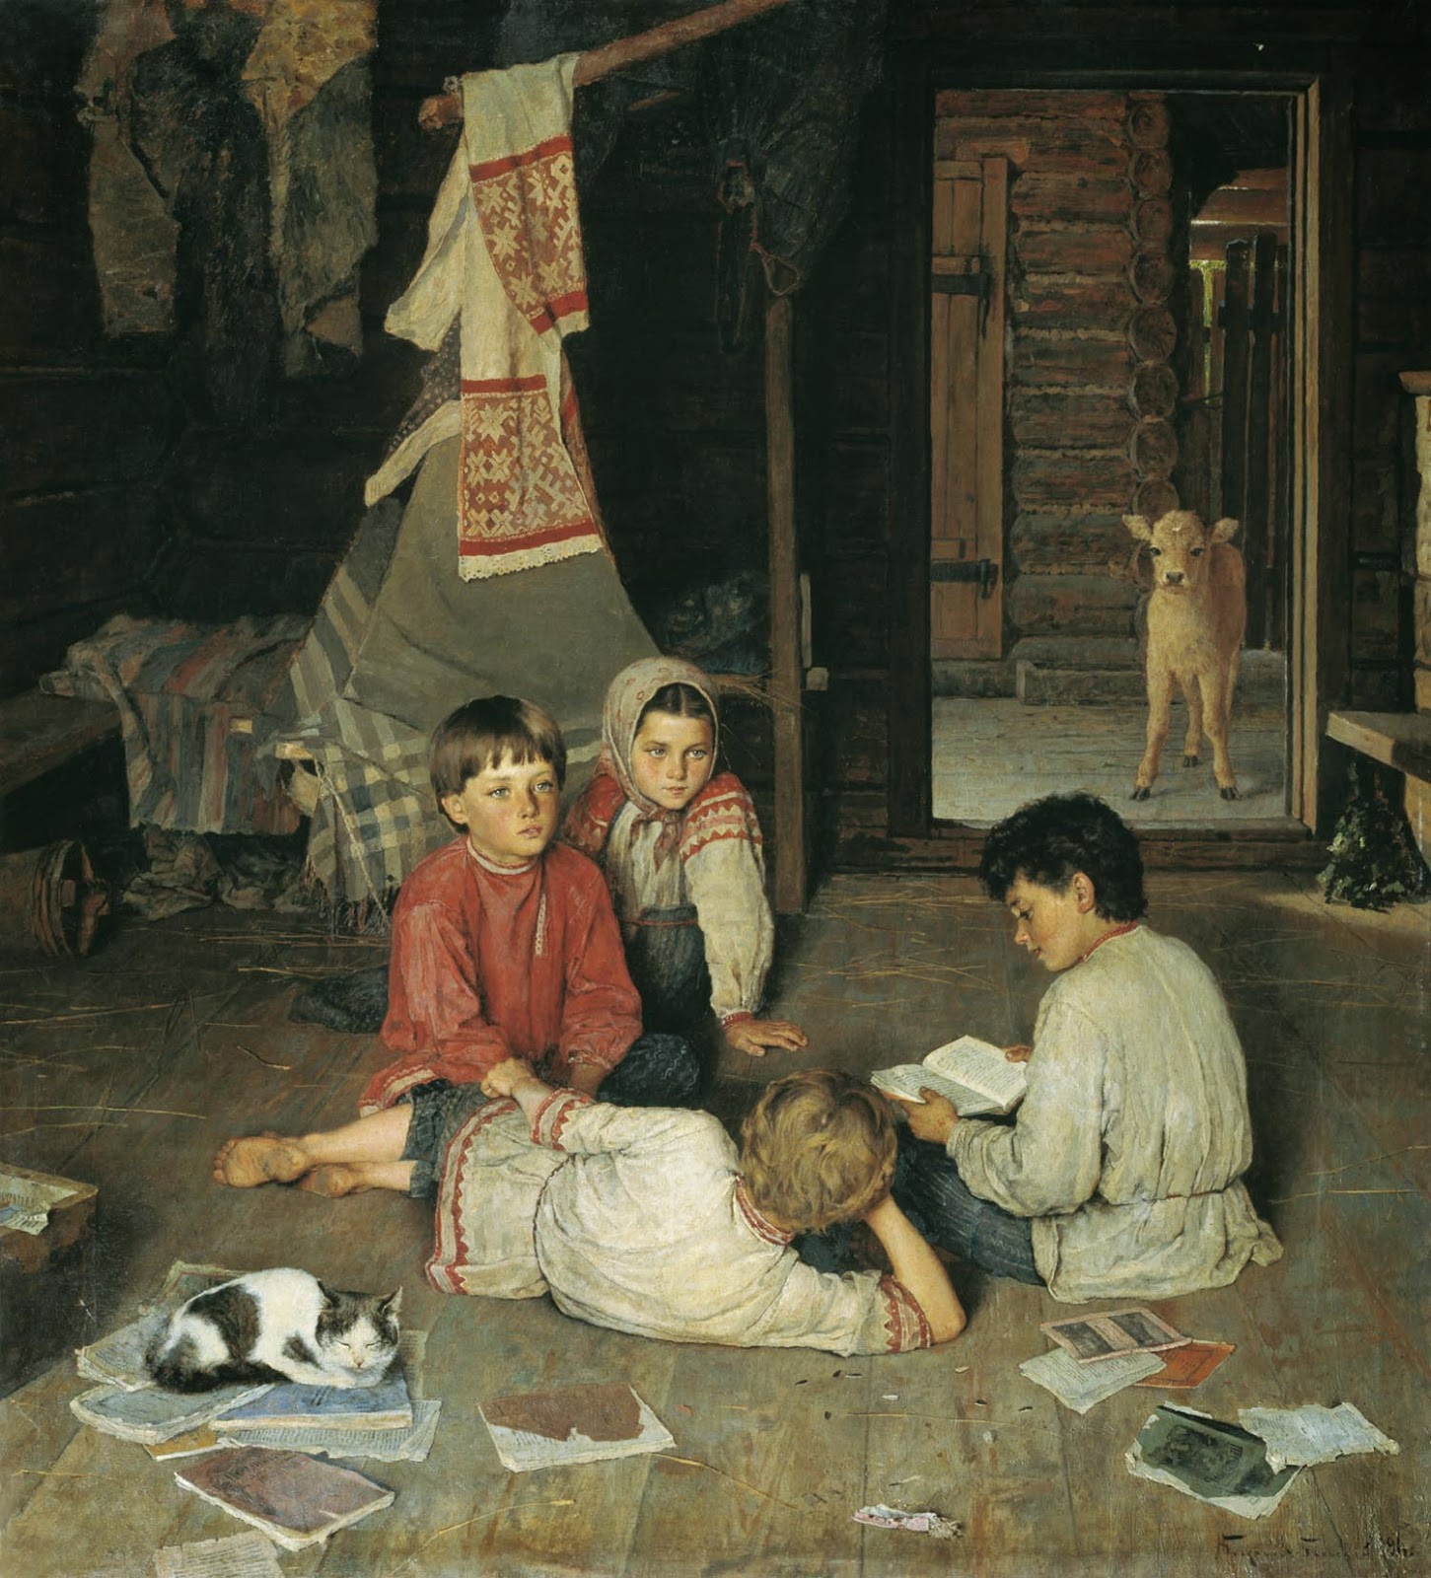

Slide 27
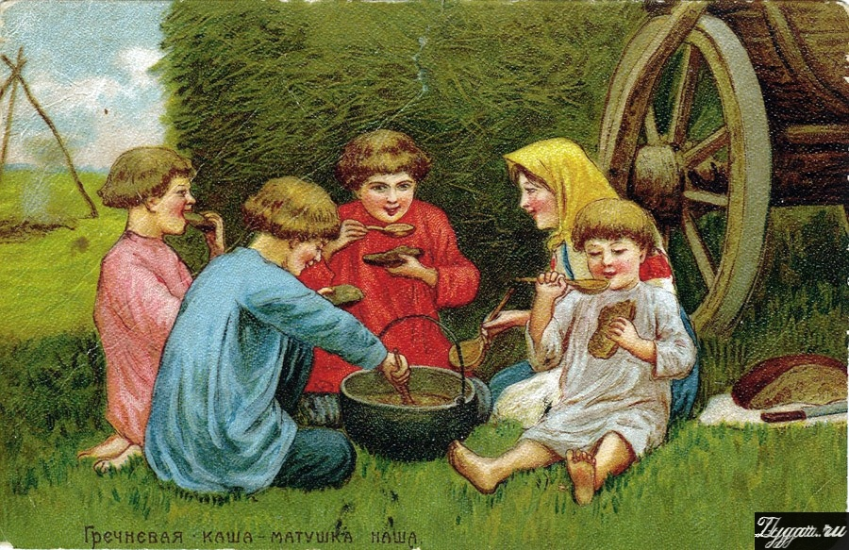

Slide 28
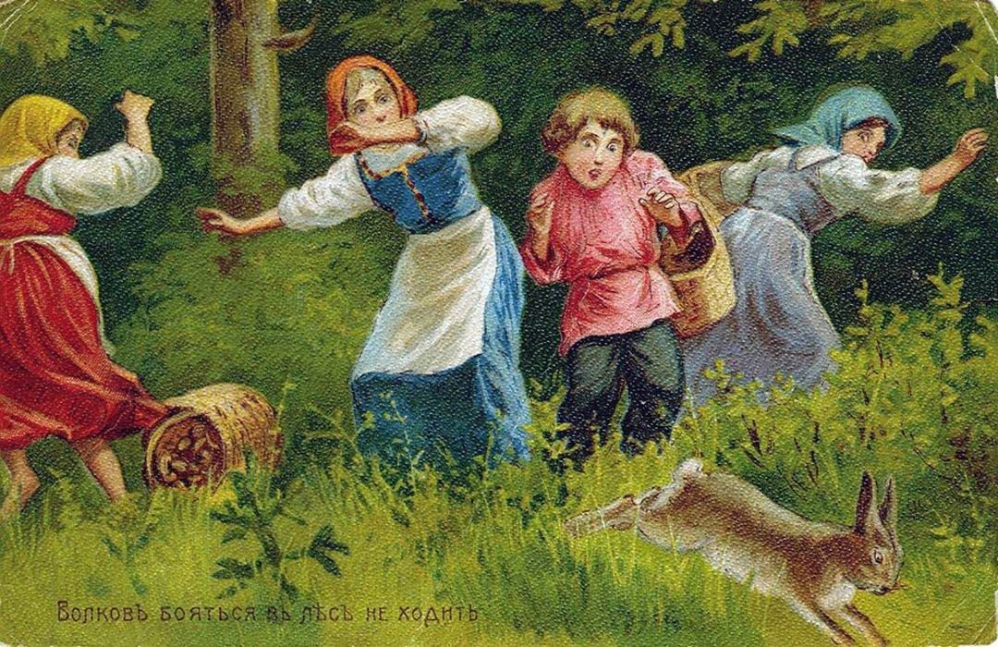

Slide 29
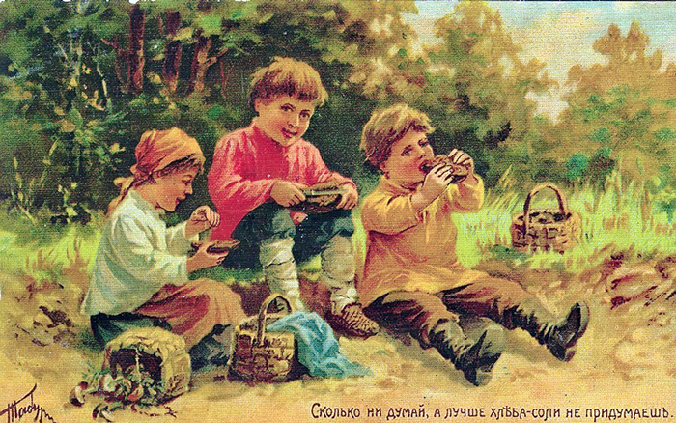

Slide 30
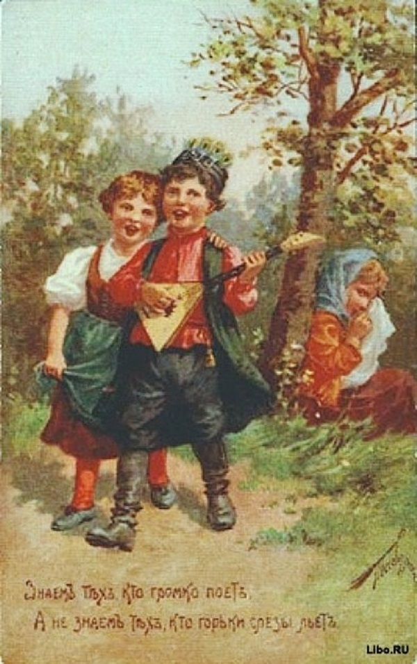

Slide 31
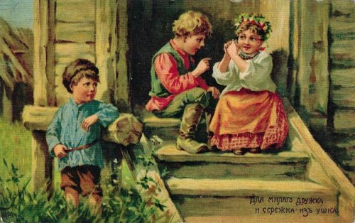

Slide 32
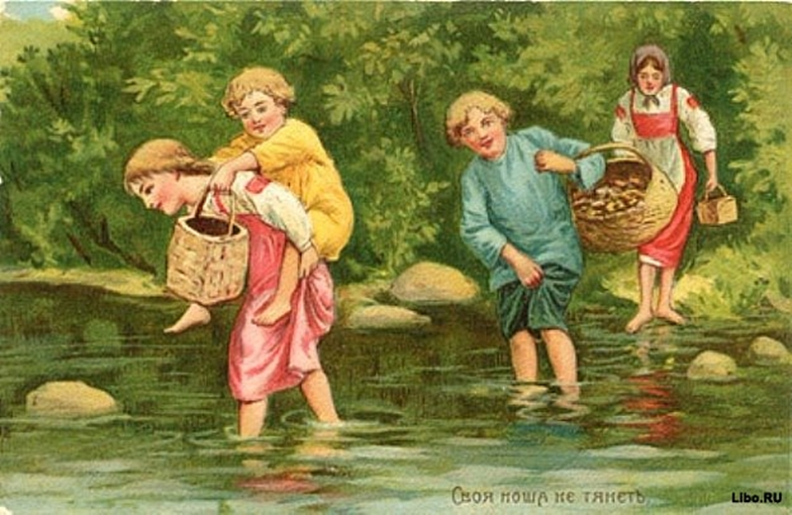

Slide 33
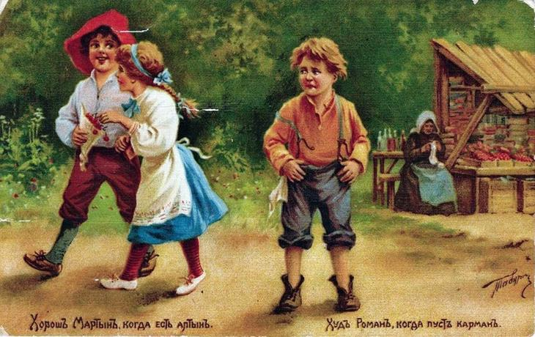

Slide 34
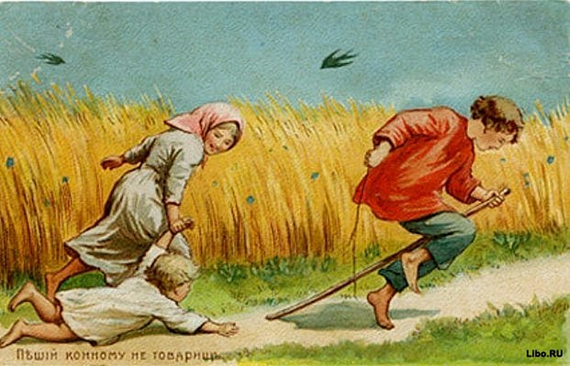

Slide 35
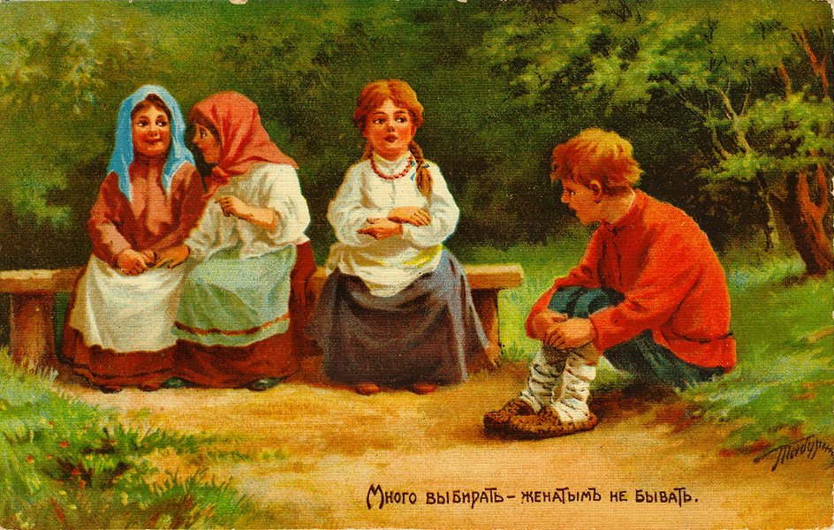

Slide 36
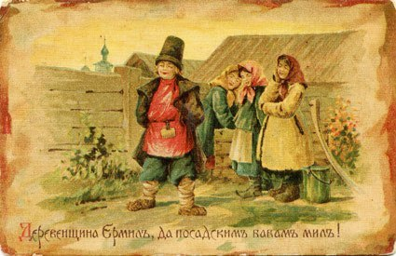

Slide 37
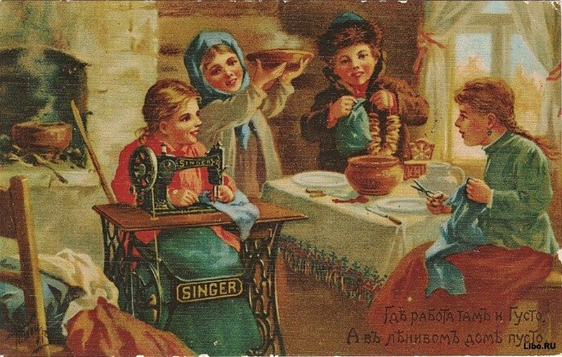

Slide 38
